Slide 1
Data-inventarisatie
2026

Slide 2
Agenda
01 | Overzicht project
02 | Projectaanpassingen jaargang 2026
03 | Tijdslijn
04 | Nuttige links

Slide 3
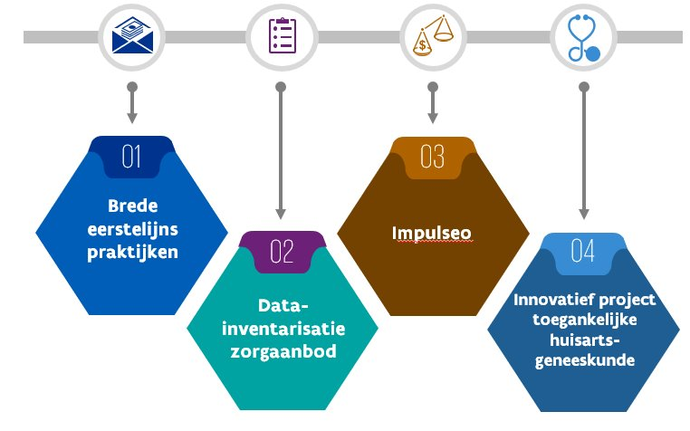
Het Grotere plaatje

Slide 4
Data-inventarisatie
Kring levert overzicht actieve huisartsen/HAIO/praktijken aan
Huisartsen- en praktijkbevraging worden uitgestuurd
Resultaten worden verwerkt en in dashboards gegoten
Wetenschappelijk project om meting capaciteit en toegankelijkheid in operationaliseren
Input voor beleidsmatige initiatieven op Vlaams niveau
Input voor lokale initiatieven door huisartsenkringen en zorgraden

Slide 5
Data-inventarisatie
Een nuttig dashboard staat of valt met een voldoende hoge responsgraad => was onvoldoende het geval
Opnieuw de volledige praktijkvragenlijst
Aantal projectaanpassingen
Meerwaarde dashboard

Slide 6


Aanpassingen project (1)
Als vertrekpunt voor de contactenlijst per huisartsenkring, bezorgen we iedere kring de opgekuiste lijst van vorige keer (uniforme spelling praktijkadressen, opgedeelde per huisartsenzone, …)
We splitsen in de Excel huisnummer en busnummer op. Daarnaast komt er een optionele kolom met “praktijknaam”

Slide 7
Aandachtspunten
Huisartsenzone <> wachtgebied
Uniforme spellingswijze van praktijken
Geen verschillende vestigingen van dezelfde praktijk opnemen
  Enkel de hoofdpraktijk
Correcte RIZIV-nummers

Slide 8


Aanpassingen project (2)
Overeenkomst met IMA voor het aanleveren van GMD-data => only once principe, zal niet langer opgevraagd worden. Zal wat langer duren om dit verwerkt te krijgen in de dashboards
De huisartsenkringen sturen zelf de bevragingen naar alle huisartsen, HAIO’s en huisartsenpraktijken uit. Ze krijgen hiervoor een lijst in Excel aangeleverd vanuit het Departement

Slide 9
Voordelen
Mails uitgestuurd van vertrouwd e-mailadres ipv “no-reply”
Minder mails die automatisch in spam belanden
Boodschap in de begeleidende mail is te personaliseren
Snellere aanpak foute e-mailadressen, of verloren/per ongeluk verwijderde mails
Herinneringen kunnen gericht worden uitgestuurd
Uitsturen groot volume mails kan via Excel, Word en Outlook worden geautomatiseerd via mail merge

Slide 10


Aanpassingen project (3)
Er komt een extra luik in het dashboard waar de responsgraad op ieder moment geraadpleegd kan worden. Er zal ook op naam (HA, HAIO) en adres (praktijk) te zien zijn wie al heeft ingevuld. Zo kunnen de kringen gericht sensibiliseren.
We passen de bevraging aan zodat de foutenlast daalt en de verwerking van de data heel wat sneller kan gaan => automatische adrescontrole bij vestigingsadressen, discrepantie aanwezigheid HAIO, maximum aantal werkuren per week, ….

Slide 11
Tijdlijn
Zeker voor gefuseerde kringen of bij coördinatorwissels => check toegang tijdig, contacteer helpdesk indien nodig
Midden Maart
Check toegang e-loket
Kringen ontvangen opgekuiste contactenlijst van 2024
1-26 April
Kringen dienen contactenlijst in via het e-loket
Midden mei - juni
Kringen sturen link voor bevraging uit, huisartsen en – praktijken vullen in
Juli - september
Verwerking data, update dashboards
September - oktober
Publicatie dashboards

Slide 12
Links
Website is aangepast aan de nieuwe timing: Data-inventarisatie huisartsen | Departement Zorg (incl. Q&A voor HA)
E-loket: https://www.eloket.departementzorg.be
Sjabloon: Technische informatie voor huisartsenkringen | Departement Zorg
  Hier vind je ook de handleiding voor eHealth en de contactgegevens van de helpdesk terug
Lijst van 2024: wordt via mail verstuurd in week 22 maart

Slide 13
Voor de volledigheid:
Huidige inlogprocedure dashboard
1 aangewezen persoon per kring
  Beheert via gedeelde SharePoint wie namens kring toegang heeft door namen in te vullen in Excel;
  Vergeet personen niet uit de lijst te halen als ze geen toegang meer nodig hebben.
Iedere woensdag wordt lijst doorgegeven > maandag nadien worden toegangen bijgewerkt
Op termijn: niet meer op SharePoint, maar aparte applicatie
  Nog geen zicht op concrete timing

Slide 14
eerstelijn@vlaanderen.be

